Slide 1
Государственное бюджетное общеобразовательное учреждение Самарской области средняя общеобразовательная школа №10 «Образовательный центр ЛИК» г.о.Отрадный Самарской области
«Использование цифровых носителей для организации обобщающего лексико-грамматического повторения по темам «Погода. Предлоги. Глаголы.»
2 класс
Нестеркина Елена Николаевна , учитель английского языка
Отрадный, 2025г

Slide 2
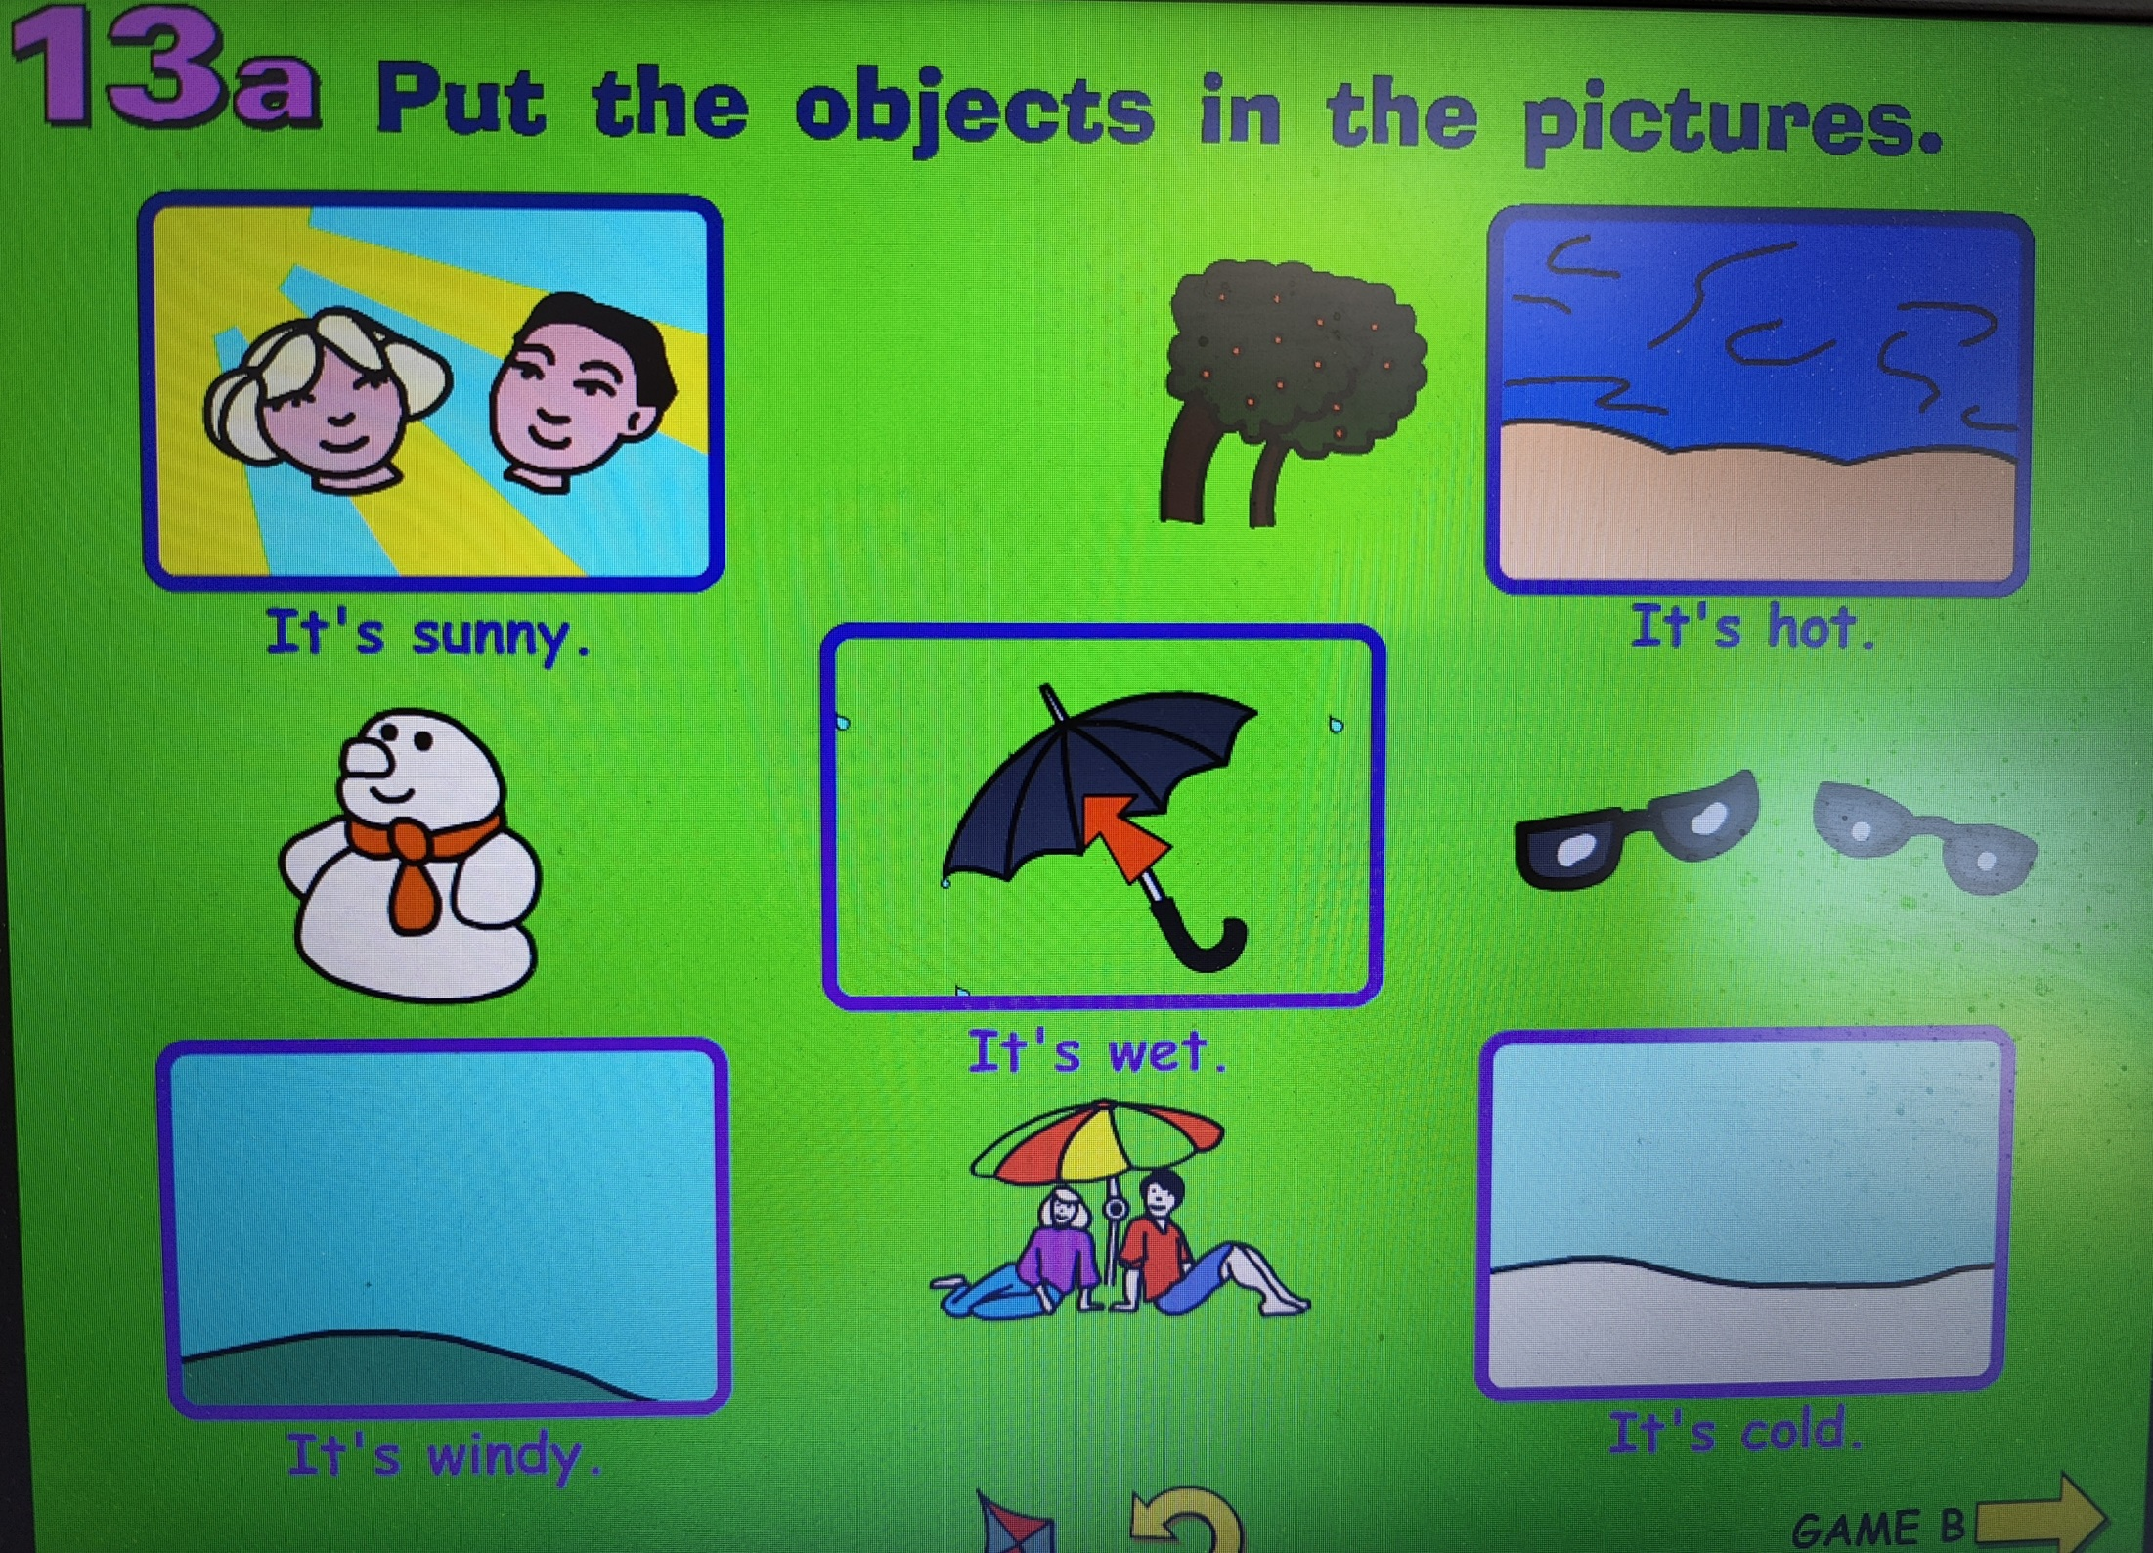

Slide 3
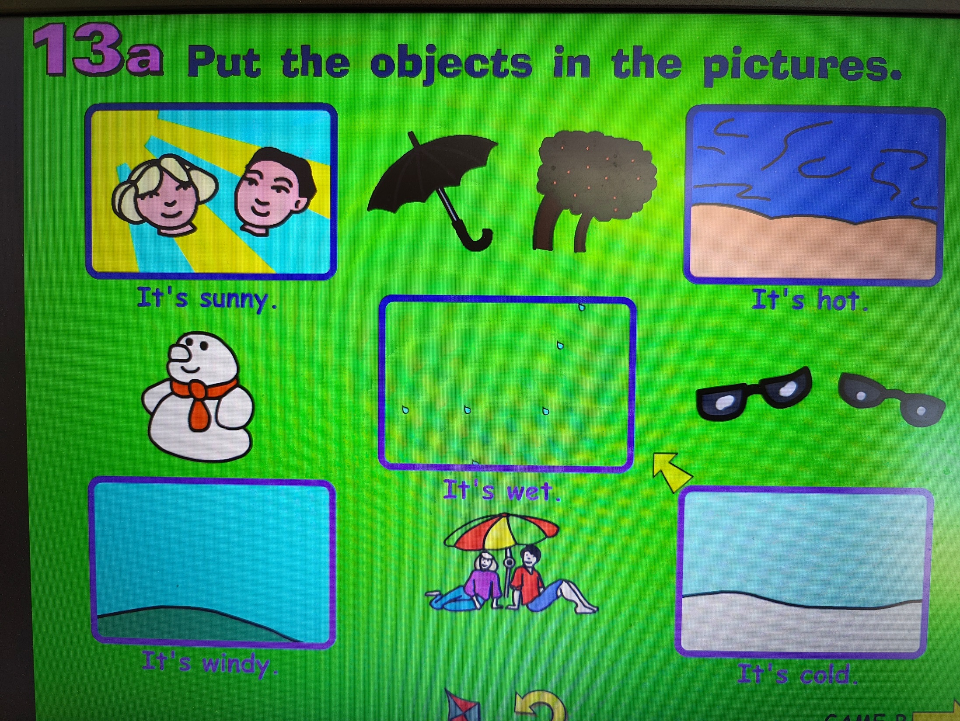

Slide 4
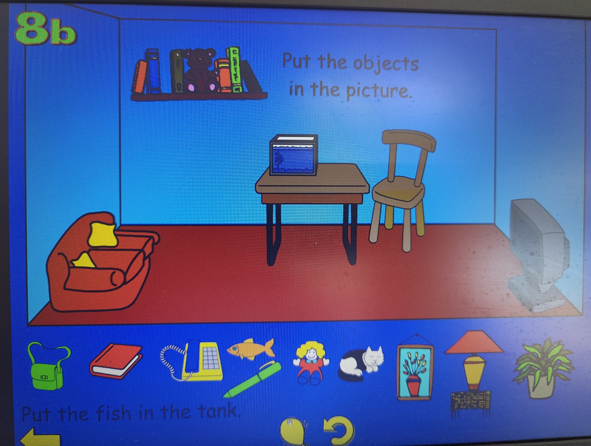

Slide 5
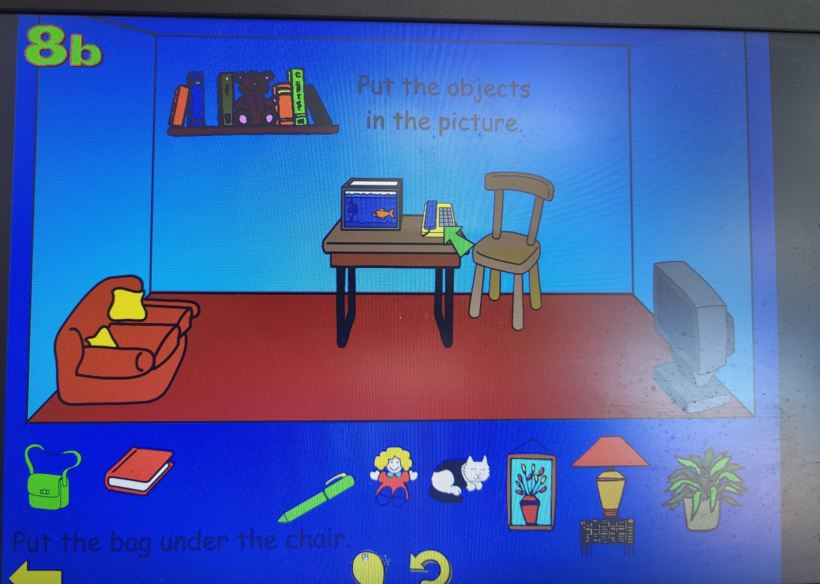

Slide 6
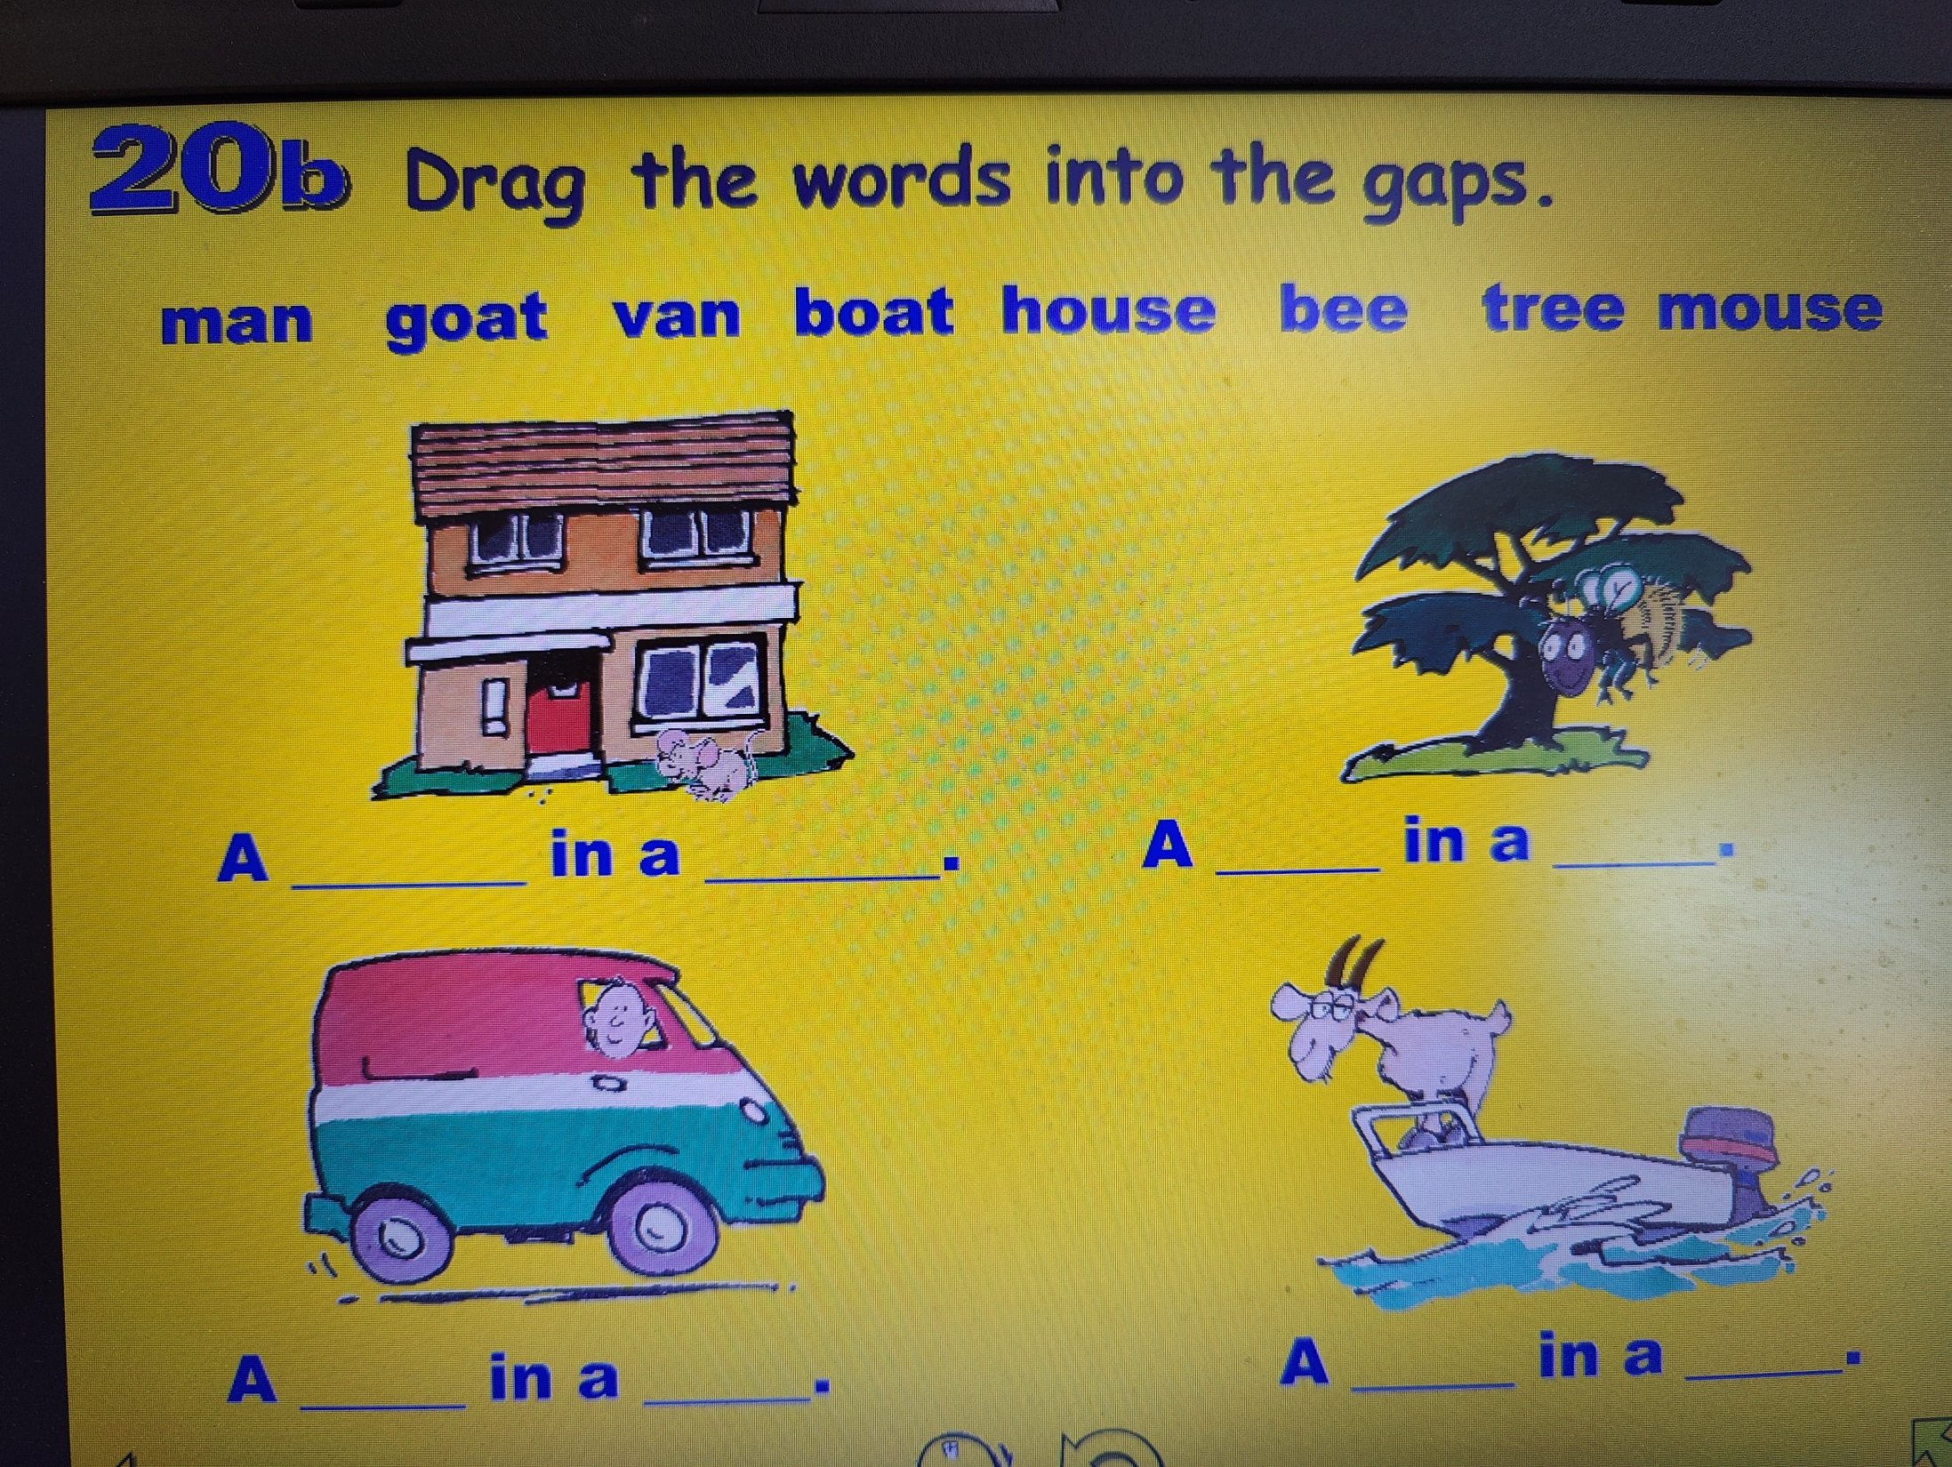

Slide 7
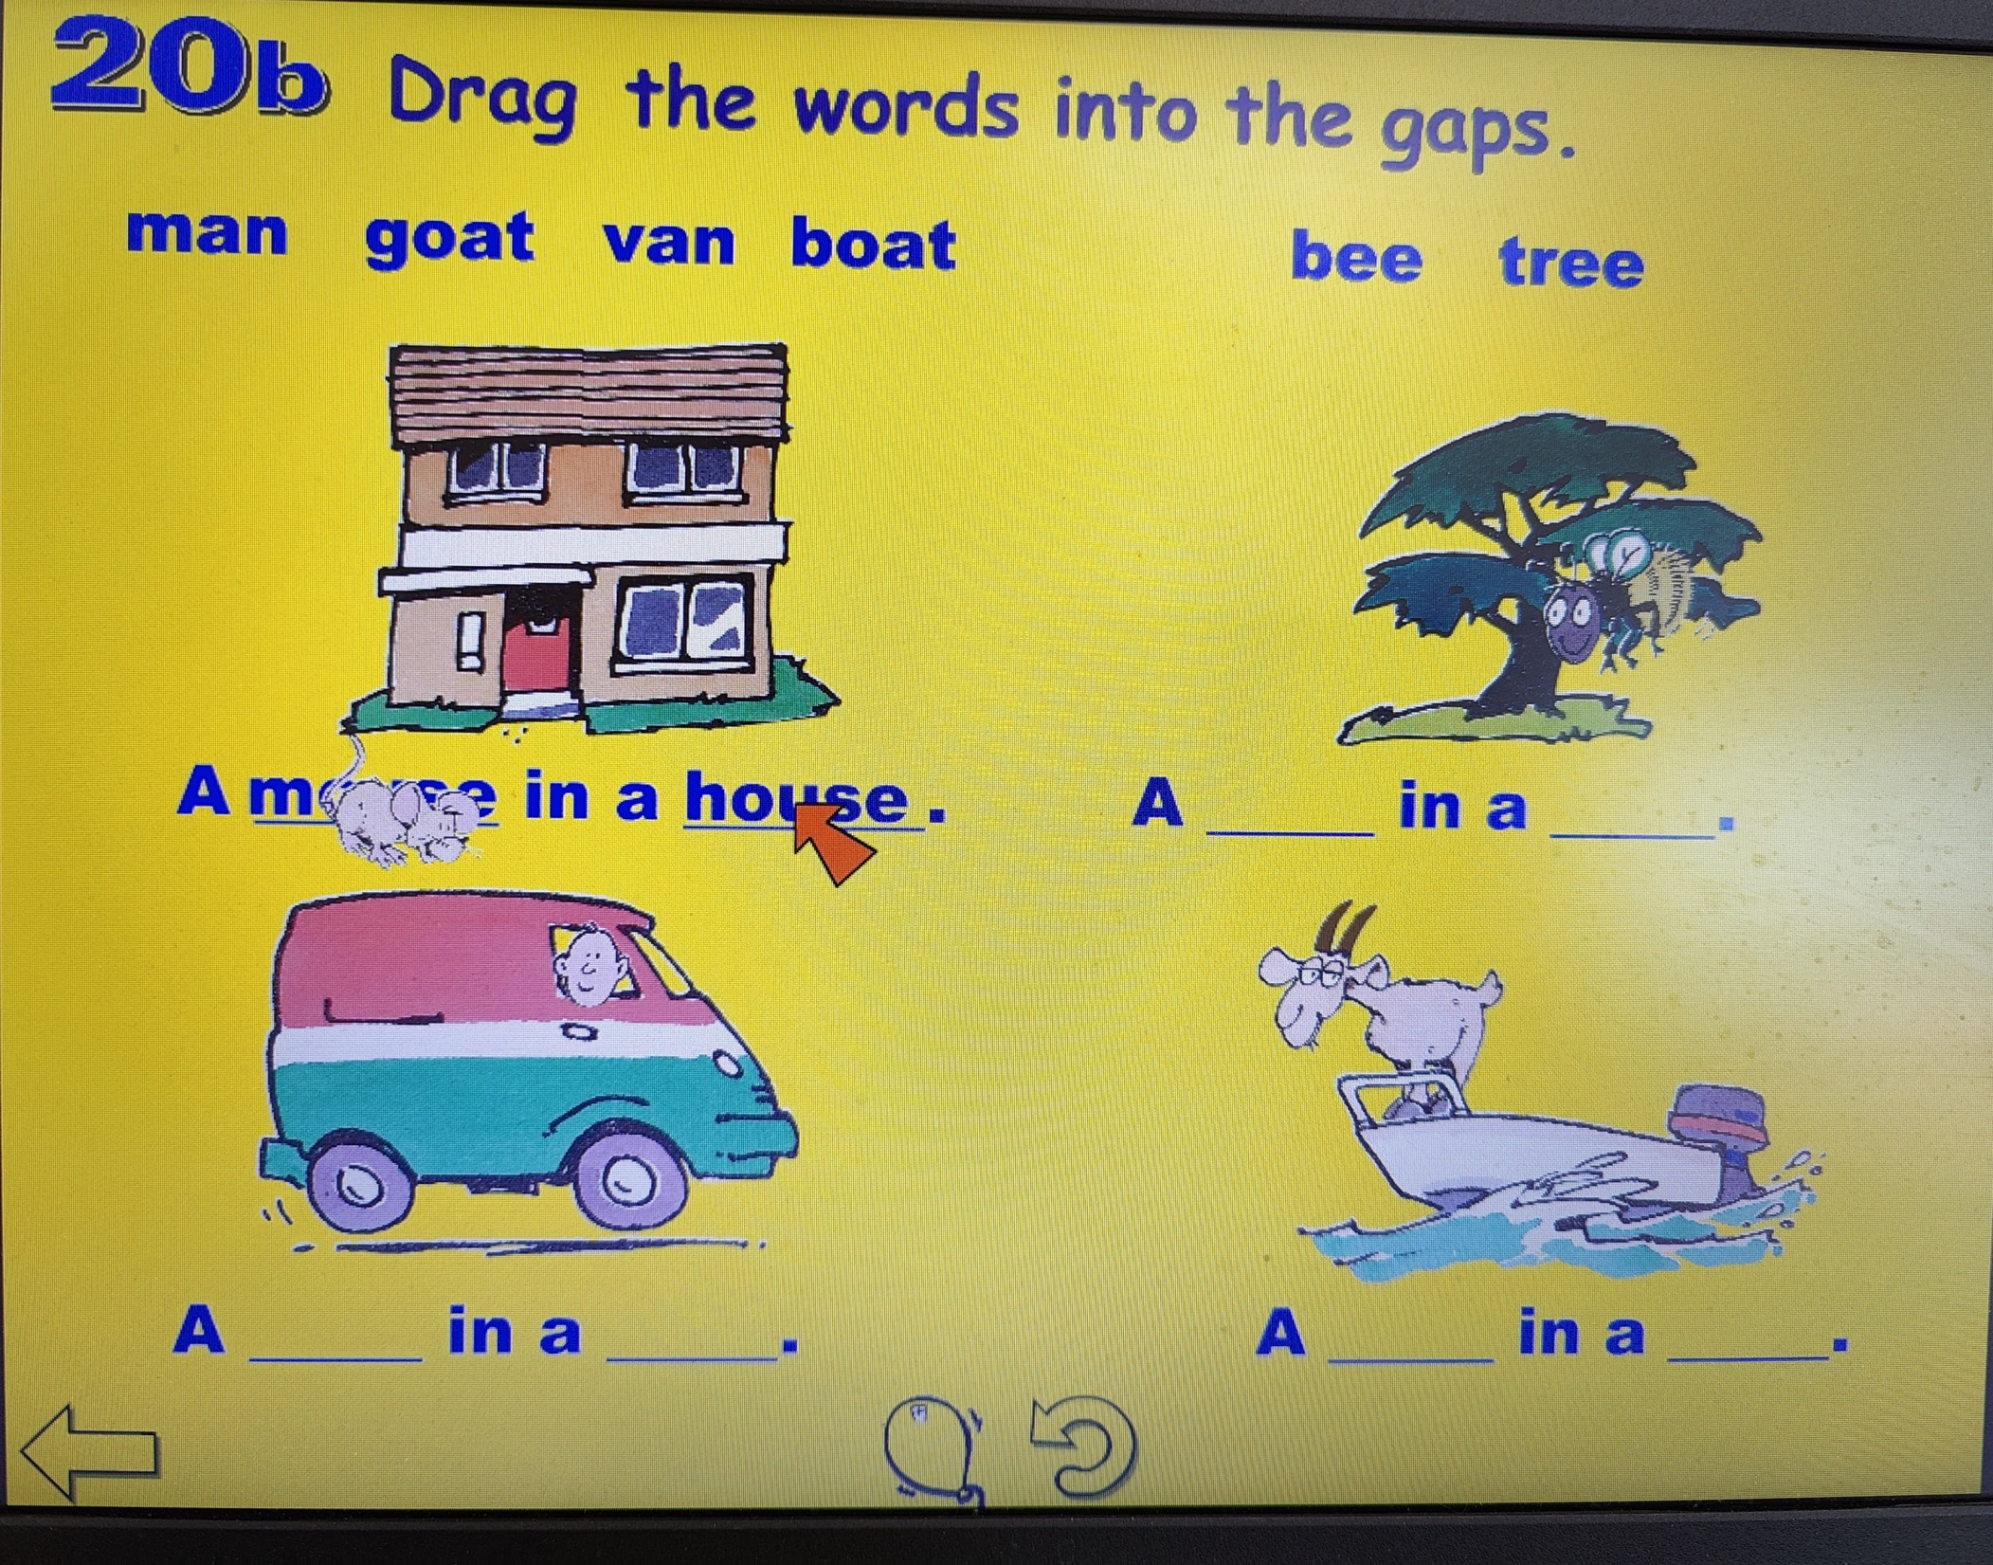

Slide 9
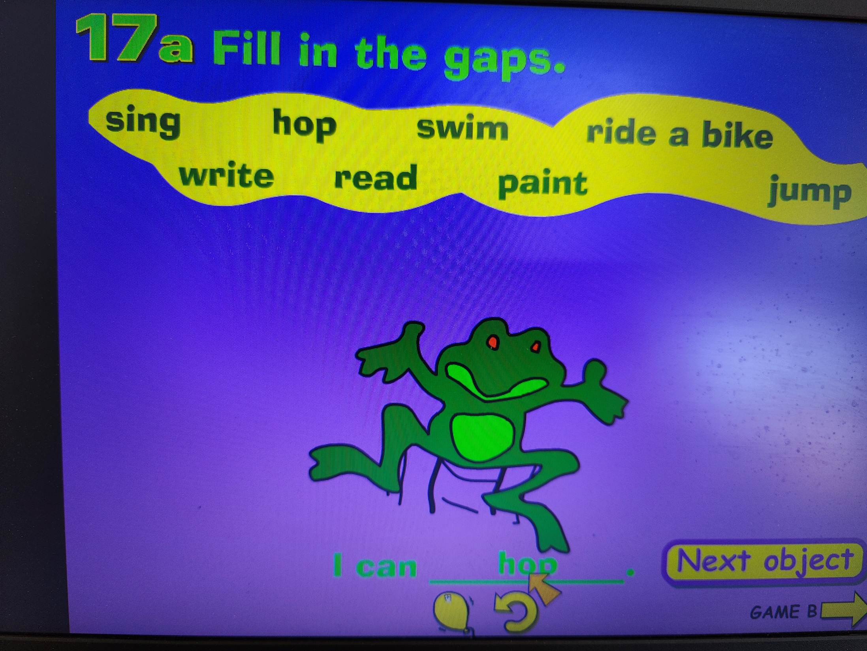

Slide 10
